Slide 1
Stato del DB di KM3-ITA
DB di KM3-Ita installato a UNINA Versione Oracle 11.2 Standard Edition – Licenza da Luglio 2013 a Luglio 2015
Supporto già pagato solo per un anno (scadenza Luglio 2014)
Il DB deve ospitare tutte le informazioni di integrazione/test delle 8 torri del PON e deve quindi essere operativo almeno fino al deployment dell’8° torre
In caso di indisponibilità del server non sarà possibile documentare i test né gestire le costruzioni, con inevitabili ritardi
Non disponiamo di un server di backup (richiesto e non concesso da CSN2)
Abbiamo bisogno del supporto per:
assistenza in caso di guasto
patch di sicurezza, bugfix (evitare perdita/cancellazione dati)
Costo del supporto per il secondo anno: 3.038 € + IVA (non negoziabili)
C. Bozza – Università di Salerno – Gruppo Collegato INFN

Slide 2
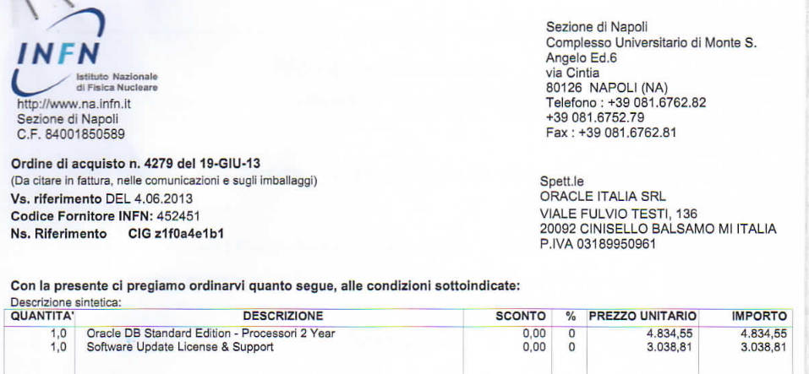
Stato del DB di KM3-ITA
Quotazione supporto 1 anno: come da documento di acquisto (identico a listino in $)
N.B. La licenza è per due anni, il supporto è stato pagato solo per uno per modulare la spesa
C. Bozza – Università di Salerno – Gruppo Collegato INFN

Slide 3
Stato del DB di KM3-ITA
Piano di medio termine (durata acquisizione dati dalle 8 torri)
Il DB di integrazione servirà a fornire i dati di calibrazione per l’acquisizione
Inoltre documenterà e assisterà la costruzione del detector di KM3NeT-phase1.5
La spesa per l’estensione della licenza sarà valutata una volta che sarà completata la procedura di accreditamento di KM3NeT come esperimento CERN per usufruire dello sconto CERN
Perché funzioni seriamente un sistema di DB è necessario che abbia un server ridondato: diversamente, in caso di guasto, non resta che fermare l’acquisizione fino alla riparazione del server.
Costo del server ridondato: 5k€ + IVA
C. Bozza – Università di Salerno – Gruppo Collegato INFN

